Slide 1
Государственное бюджетное общеобразовательное учреждение
Самарской области основная общеобразовательная школа пос. Ровно-Владимировка
Муниципального района Волжский структурное подразделение «Детский сад «Солнышко»»
Электронное дидактическое пособие
«Посчитаем до 5, геометрические фигуры»
(для воспитанников средней группы)
Разработала
Паньшина Екатерина Александровна
Воспитатель ГБОУ ООШ пос.Ровно-Владимировка структурное подразделение д/с «Солнышко»
Самара 2015г.

Slide 2
Подбери предметы по цвету, а затем по форме

Slide 3
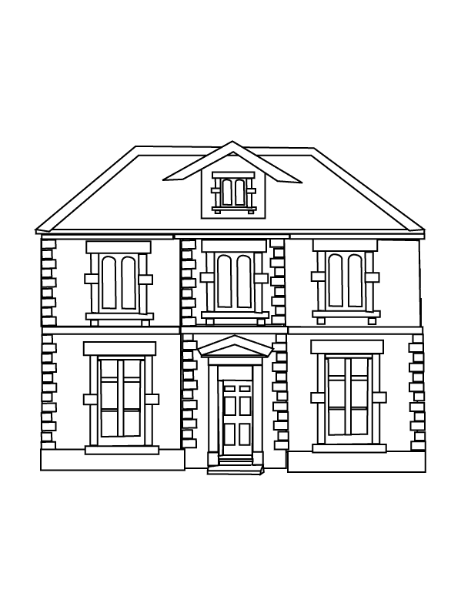
Рассели жителей по этажам

Slide 4
Соотнеси цифры к своим домам

Slide 5
МОЛОДЦЫ!

